Slide 1

Мобільний застосунок для хайкінгу
Виконав: ст. гр. ПЗПІ-22-6 Кривко Р.А.
Керівник: доц. кафедри ПІ Афанасьєва І.В.
10 липня 2026
1

Slide 2
Мета роботи
Мета: Розробка мобільного туристичного застосунку для підтримки туристичної активності, що забезпечує зручний пошук маршрутів, навігацію, планування походів, запис GPS-треків та соціальну взаємодію між користувачами.
Галузь застосування
Індивідуальні користувачі
Туристичні агенції
Регіональні органи туризму
Планування маршрутів, навігація в умовах обмеженого зв'язку та обмін туристичним досвідом
Публікація та просування хайкінгових маршрутів для широкої аудиторії
Актуалізація даних про маршрути та контроль їхньої безпеки
Реалізація системи зробить пішохідний туризм доступнішим, підвищить зручність і безпеку для туристів та сприятиме формуванню активної туристичної спільноти.
‹#›

Slide 3




Аналіз існуючих рішень
Відсутня або платна SOS-функція з передачею GPS-координат
Відсутність усіх кроків планування маршруту в єдиному застосунку
AllTrails
Найбільша база маршрутів
Komoot
Голосова навігація
Обмежена безкоштовна офлайн-навігація
Відсутність динамічної системи рекомендацій маршрутів
Strava
Соціальний спортивний трекер
Google Maps
Масштаб та доступність
‹#›

Slide 4
Постановка задачі та опис системи
Основна задача
Проєктування та розробка мобільного застосунку для платформи Android, що забезпечить повний цикл підготовки та проведення походу в межах єдиної платформи.
Ключові завдання
Реєстрація / авторизація / профіль користувача
Офлайн-режим роботи
Пошук, фільтрація та перегляд маршрутів
SOS-функція надсилання GPS-координат
GPS-трекінг, запис і збереження треків
Модуль планування походу
Архітектура
Клієнт-серверна архітектура: серверна частина та мобільний застосунок працюють окремо, що дозволяє системі масштабуватися та надійно захищати дані користувачів.
‹#›

Slide 5










Вибір технологій розробки
Клієнтська частина
Серверна частина
Картографія
Android
Мобільна платформа
Java
Мова програмування
OpenStreetMap
Відкриті картографічні дані
Kotlin
Мова програмування
Spring Boot
Backend-фреймворк
Jetpack Compose
Декларативний UI-фреймворк
PostgreSQL
Реляційна СУБД
Nginx
Веб-сервер (реверс-проксі)
Docker
Контейнерізація
‹#›

Slide 6
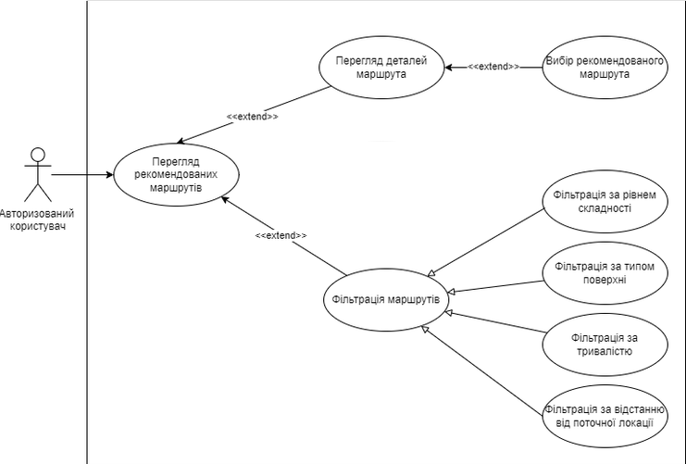
Діаграма прецедентів
Основні сценарії взаємодії Користувача із системою:
процеси автентифікації
планування та проходження маршрутів
отримання рекомендацій
створення власних маршрутів тощо.
Структура функціональності сформована на основі вимог до системи та сценаріїв використання застосунку.
‹#›

Slide 7
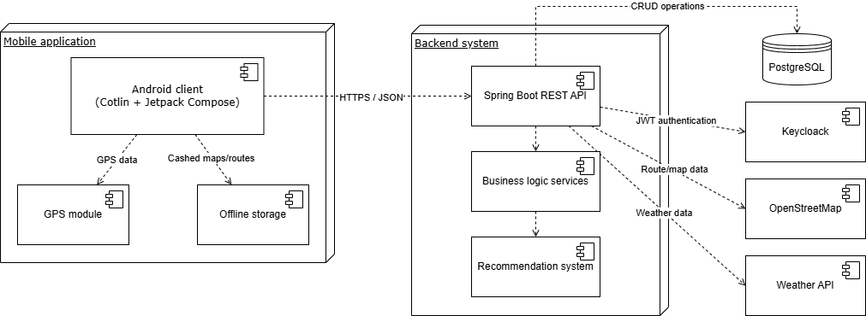
Архітектура системи
Android-клієнт взаємодіє з сервером через REST API за протоколом HTTPS. Spring Boot обробляє запити та звертається до бази PostgreSQL, сервісу автентифікації Keycloak та зовнішніх API (OpenStreetMap для карт і погодного сервісу). Для роботи без інтернету застосунок кешує карти та маршрути локально.
‹#›

Slide 8
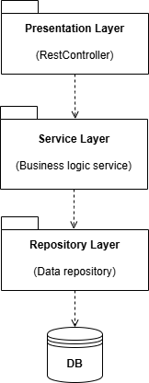
Архітектура серверної частини
Архітектура серверної частини базується на класичному багатошаровому підході з чітким розділенням відповідальності між шарами.
Presentation Layer
Обробка HTTP-запитів від мобільного застосунку та передача запитів до сервісного шару. Координує взаємодію між клієнтською та серверною частинами застосунку.
Service Layer
Бізнес-логіка системи (планування походів, обробка GPS-треків тощо). Координує взаємодію між контролерами та шаром доступу до даних.
Repository Layer
Репозиторії Spring Data JPA. Відповідає за взаємодію із базою даних PostgreSQL.
‹#›

Slide 9
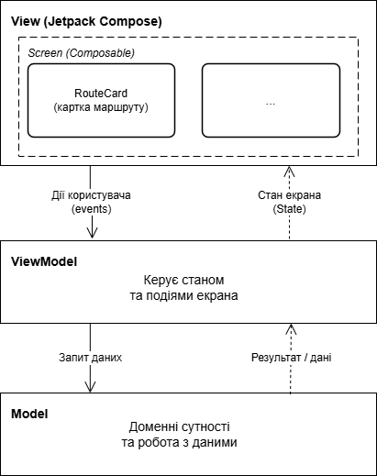
Архітектура клієнтської частини
Архітектура MVVM
View
Composable-компоненти Jetpack Compose, що відображають дані користувачу та не містять бізнес-логіки.
ViewModel
Керує станом екрана та обробляє дії користувача. Передає стан через StateFlow / State, який автоматично оновлює composable-компоненти у шарі View.
Model
Доменні сутності застосунку (маршрут, трек, користувач тощо). Логіка роботи з даними: репозиторії, джерела даних, взаємодія з мережею та локальним кешем.
‹#›

Slide 10
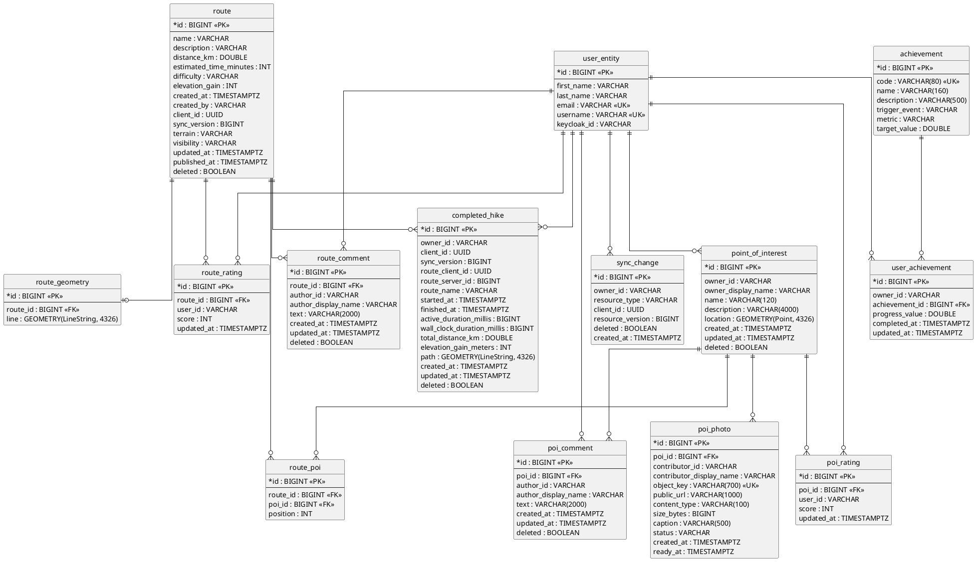
Структура зберігання даних
10

Slide 11
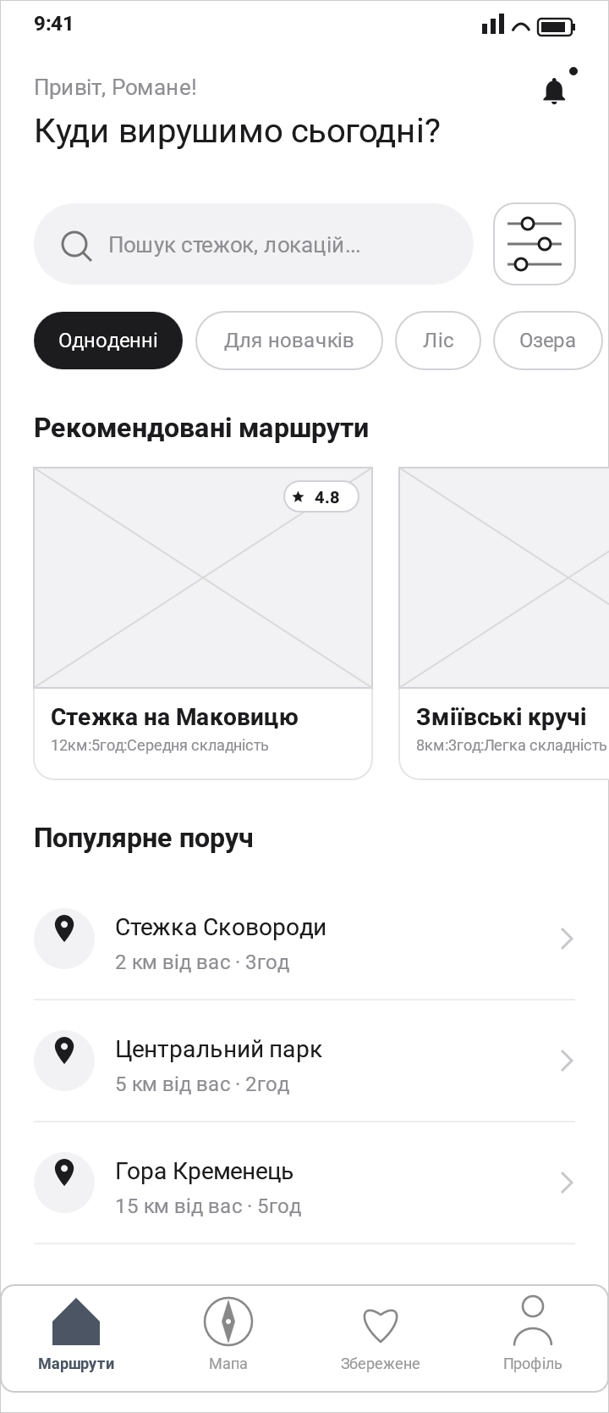
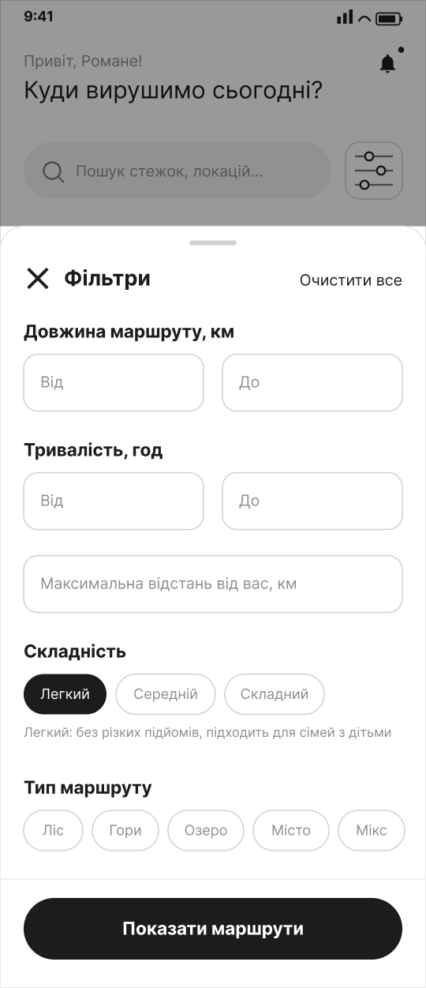
Дизайн системи
UI/UX підхід
Ітеративний підхід в проєктуванні:
вайрфрейми → фінальний дизайн
Інтуїтивність та простота інтерфейсу
Контрастність інтерфейсу для використання на відкритій місцевості
Стандартна навігація
‹#›

Slide 12
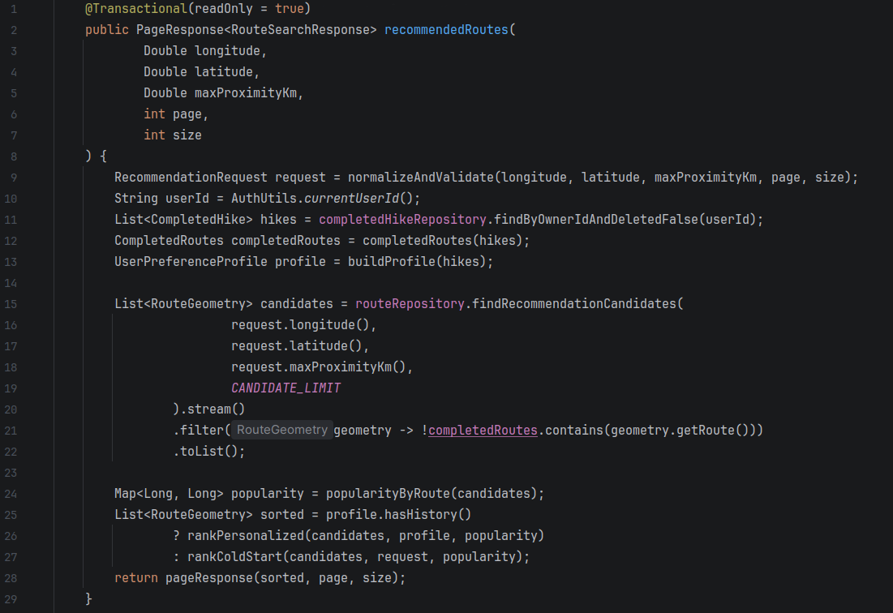
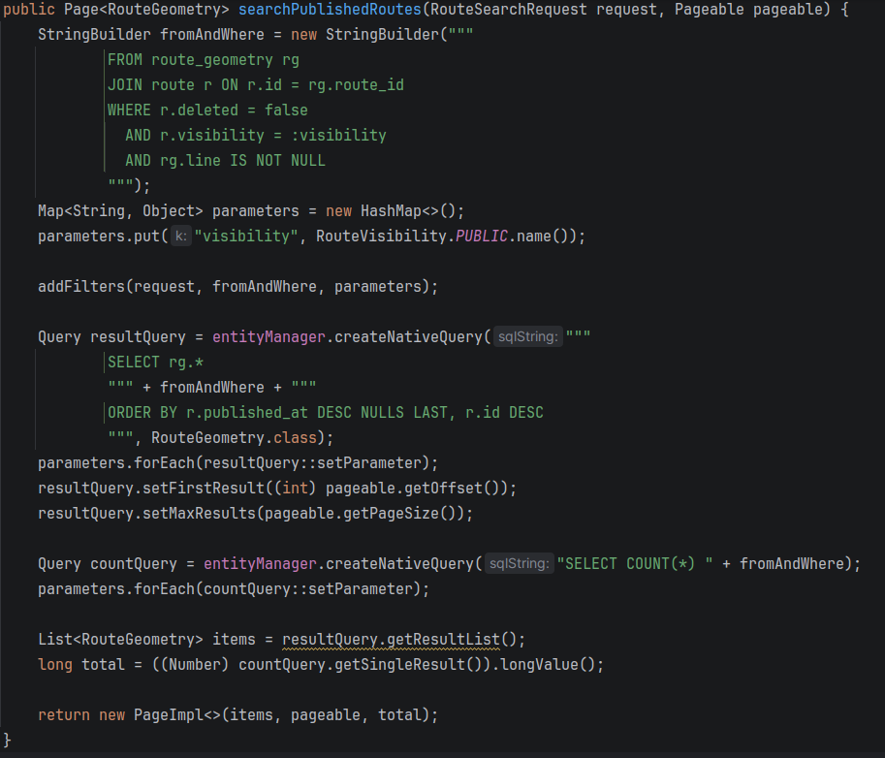
Приклад реалізації
Пошук рекомендованих маршрутів
Пошук найближчих маршрутів
‹#›

Slide 13
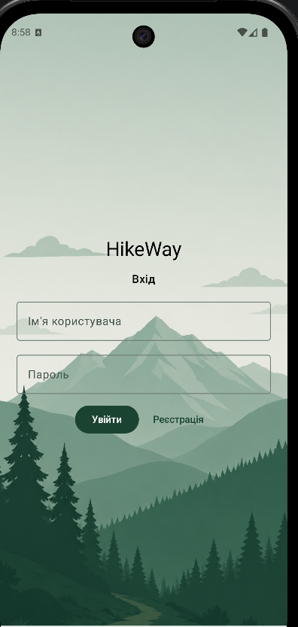
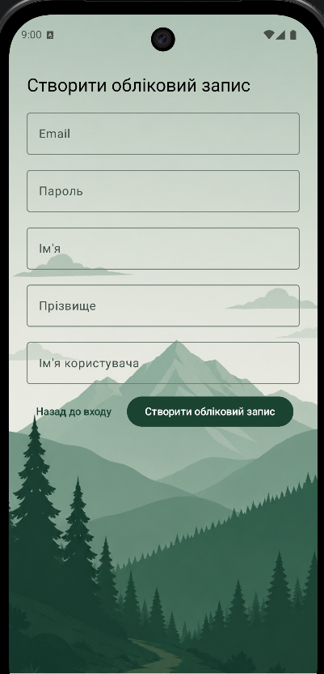
Інтерфейс користувача
Реєстрація
Авторизація
‹#›

Slide 14
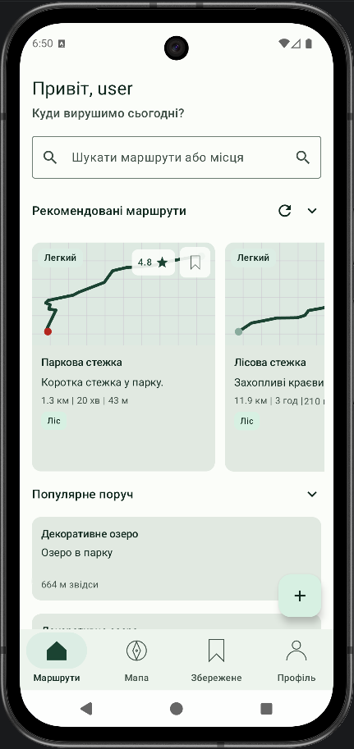
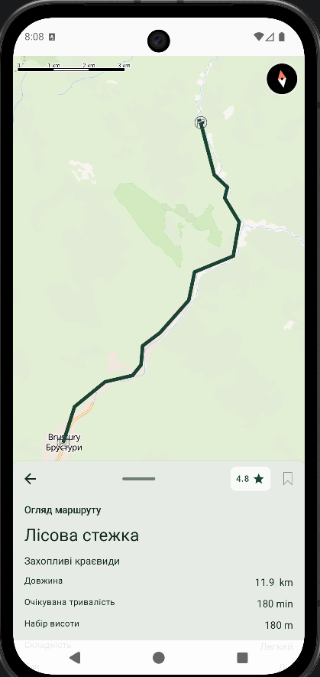
Інтерфейс користувача
Маршрути
14

Slide 15
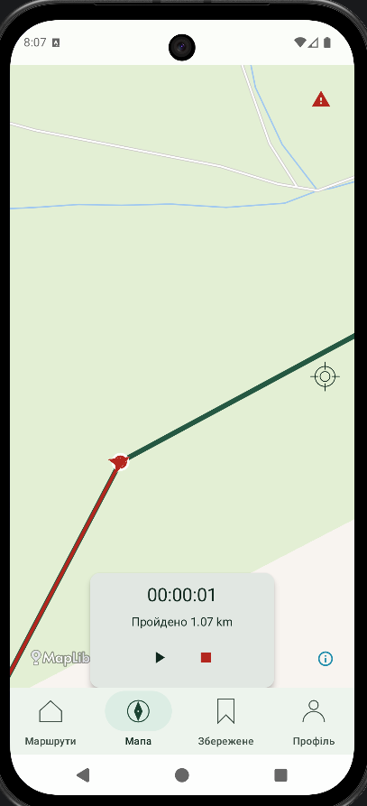
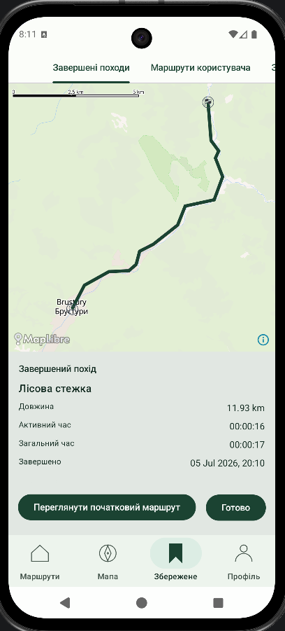
Інтерфейс користувача
Походи
15

Slide 16
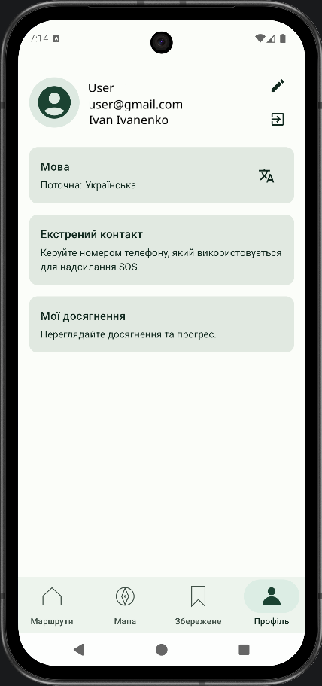
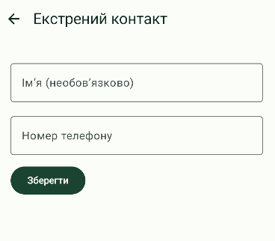
Інтерфейс користувача
Профіль
16

Slide 17
Тестування
Юніт-тестування
Результати мануальних тестів
JUnit 6 та Mockito для перевірки бізнес-логіки серверної частини
Реєстрація
✓
Тестування REST API
Авторизація
✓
Перевірка REST API ендпоінтів та авторизації за допомогою Postman
Створення маршруту
✓
Мануальне тестування
Функціональне тестування Android-застосунку на реальному пристрої
Перегляд та фільтрація маршрутів
✓
Запис проходження маршруту
✓
‹#›

Slide 18
Підсумки
Проаналізовано предметну галузь туристичних мобільних застосунків. Визначено основні потреби користувачів.
Сформовано функціональні та нефункціональні вимоги до програмної системи.
Визначено архітектуру програмної системи.
Розроблено серверну частину на Java + Spring Boot із використанням KeyCloak для автентифікації та PostgreSQL як БД.
Реалізовано Android-застосунок на Kotlin + Jetpack Compose, інтерфейс базується на інтерактивній мапі OpenStreetMap.
Система пройшла тестування. Усі ключові сценарії успішно перевірено.
‹#›

